Slide 1
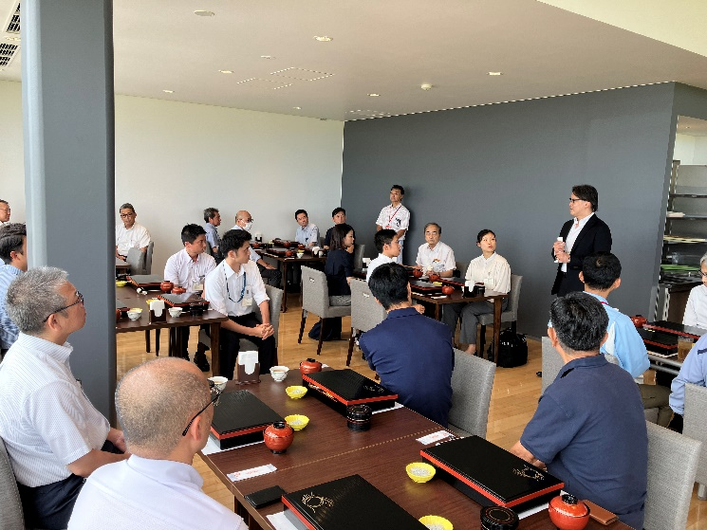
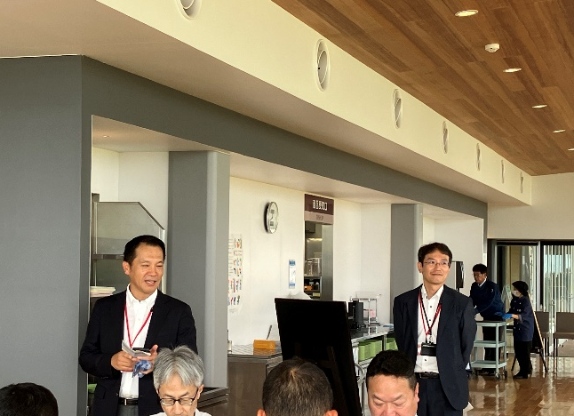
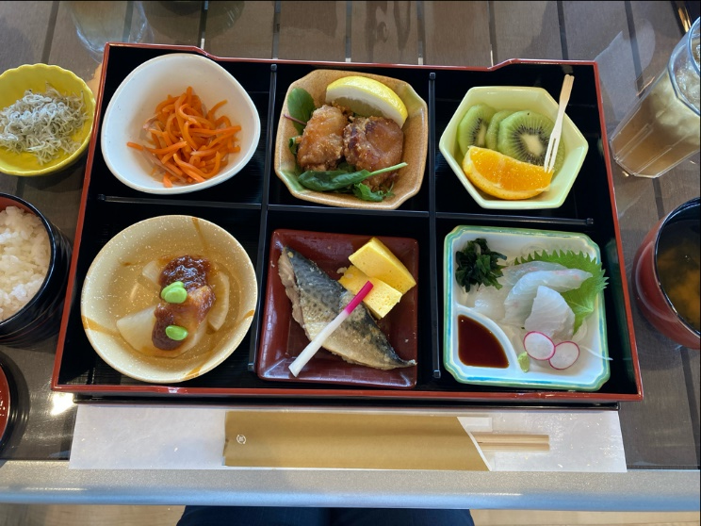
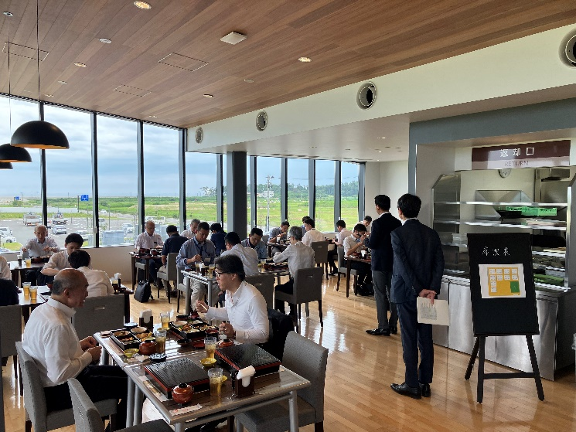
ふくしま応援企業ＮＷ「第一回視察会」 について
【 参加企業：参加者19社31名+事務局6名】
◆開催日時：2024年7月25日（木）11時20分～17時30分
◆視察場所：東日本大震災・原子力災害伝承館
浅野撚糸株式会社
◆11:20 JR双葉駅 集合
◆11:35 「レストラン・エフ」昼食 （双葉町産業交流センター２Ｆ）
副会長髙原東京電力ホールディングス
社長補佐上席フェローあいさつ
舘事務局長あいさつ
～常磐もの御前「福の幸」で舌鼓～
アンコウの唐揚げや常磐もののサバなど堪能

Slide 2
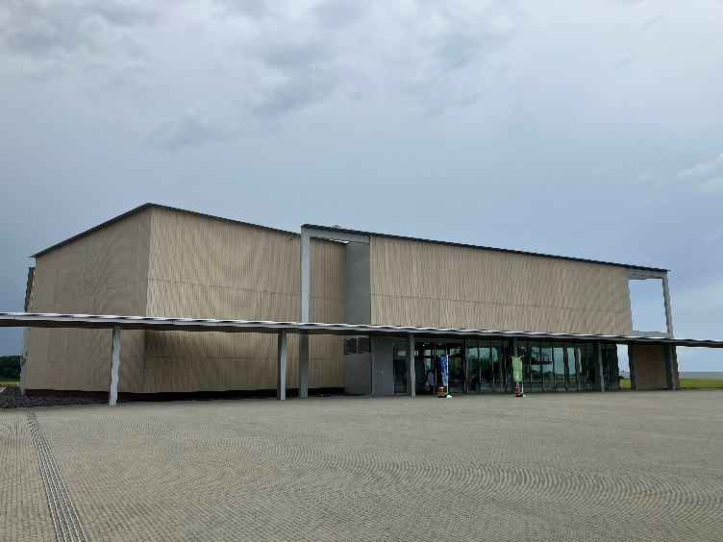
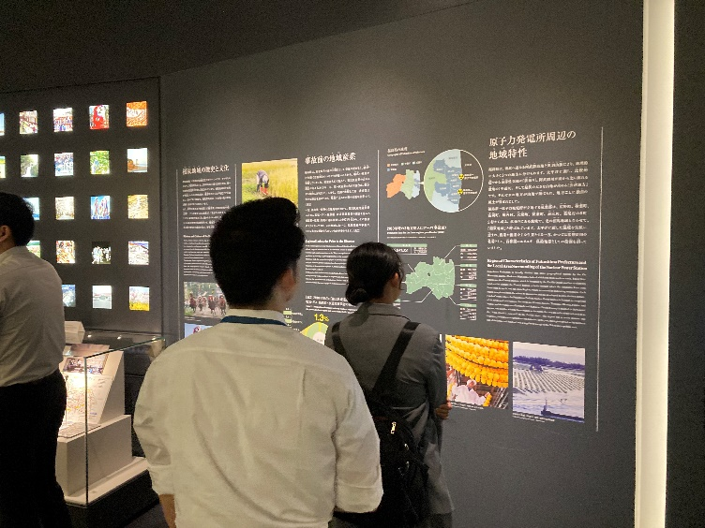
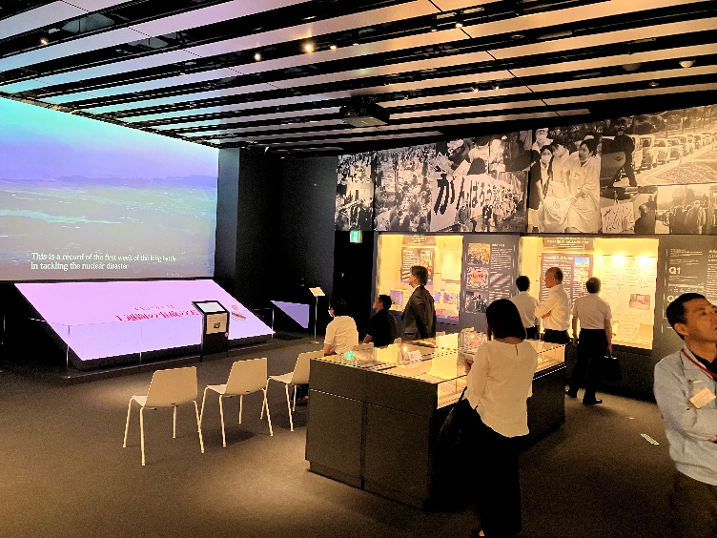
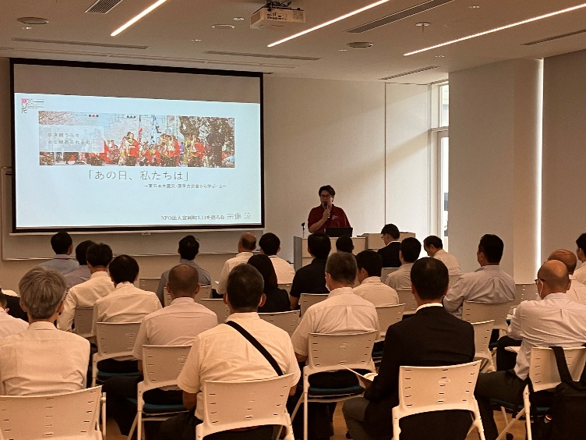
◆12:30 「東日本大震災・原子力災害伝承館」視察
（双葉郡双葉町大字中野字高田39）
◆「浅野撚糸株式会社」視察へ
「伝承館」外観
パネル展示
語り部（当時は富岡町で被災）
宗像 涼様による講和
原子力事故の被害を伝える映像

Slide 3
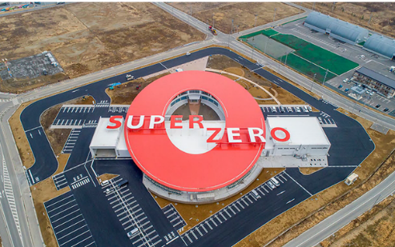
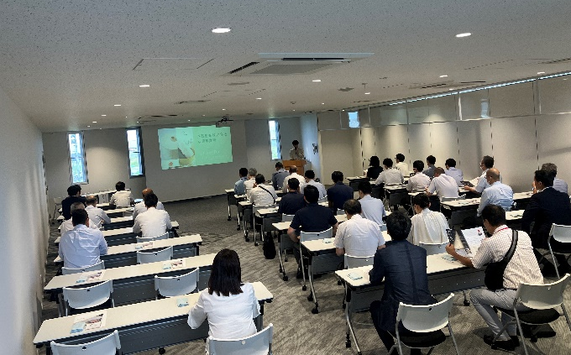
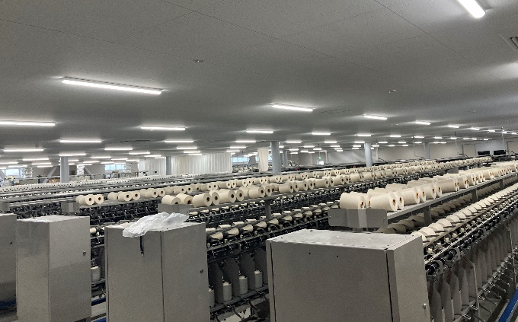
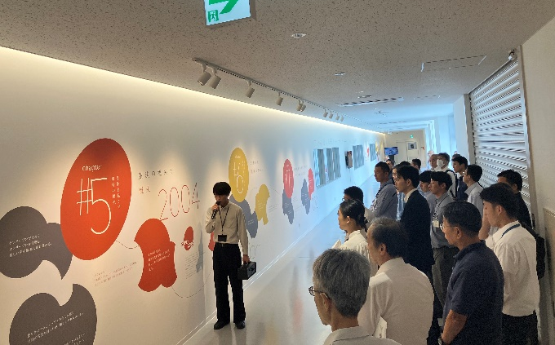
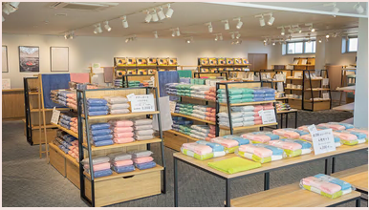
◆ 14:10 「浅野撚糸株式会社」視察
（福島県双葉郡双葉町中野舘ノ内1-1）
◆道の駅「りょうぜん」へ
「浅野撚糸」外観
入社2年目の社員による
会社概要等の講話
魔法の糸スーパーＺＥＲＯ
製造工場（特許取得）
創業から現在までの軌跡
魔法の糸スーパーZEROを
使用した「エアーかおる」
浅野撚糸社員が運営しているカフェ

Slide 4
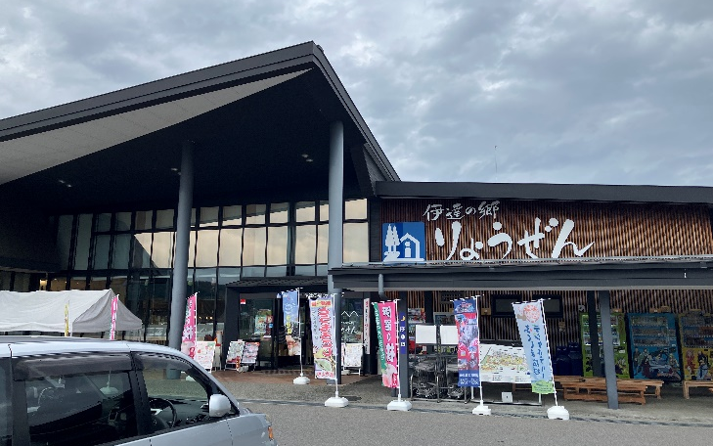
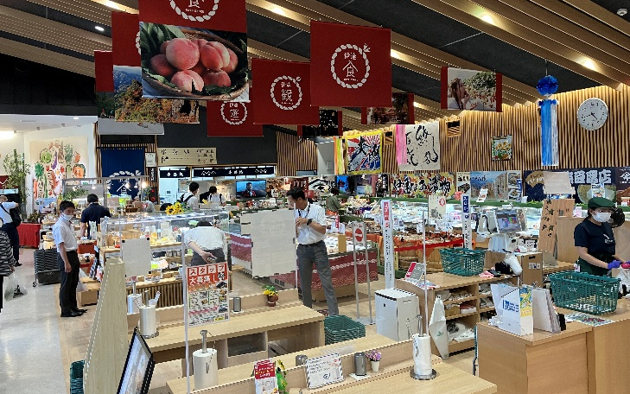
◆ 16:30 「道の駅 りょうぜん」でお買い物
（伊達市霊山町下小国字桜町3-1）
◆ 17：30 福島駅 解散
道の駅「りょうぜん」外観
◆事務局所感
猛暑の中、今回も、たくさんの皆さまにご参加いただき，ありがとうございました。
「レストラン・エフ」では、福島県産アンコウの唐揚げや請戸漁港で水揚げされたヒラメのお刺身、
常磐もののサバなど、「ふくしま」の料理、「常磐もの」を堪能していただきました。
東日本大震災・原子力災害「伝承館」では，地震・津波・原発事故の被害を伝える映像や資料を
ご覧いただきました。また，当時小学生だった語り部さんの貴重な体験や想いを織り交ぜながら、
震災被害状況や当時の様子をお話しいただき，あらためて防災の大切さを実感しました。
「浅野撚糸株式会社」では，双葉町の復興・発展を担う糸の製造工場「フタバスーパーゼロミル」を
見学していただきました。浅野社長が，誰にも真似できない技術開発を重ねた事，また世界に通用
するオンリーワン企業を目指している事，糸とタオルで双葉ブランドを世界に発信したいとの想いを聞き，
応援したいという思いが強くなりました。
今回の視察会では浅野撚糸さんのタオルや，道の駅「りょうぜん」でのお買い物でみなさまに多数ご購入
いただけた事，感謝申し上げます。ありがとうございました。
今後も、「買って応援」「食べて応援」「行って応援」できる企画をご案内していきますので、ご期待ください。

